Slide 1


الوحدة : الثانية
الدَّرس : قصيدة " نهر الخيرالجزء الثالث"
المبحث : اللُّغة العربيَّة
الصَّف : التاسع

Slide 2



الكلية العلمية الإسلامية
الدرس : القراءة
الوحدة: الثاني
الصَّف :التاسع
المادة: اللُّغة العربية
01:00 minutes
النتاجات المتوقعة :
يلقي الطالب أبيات القصيدة إلقاءً صحيحًا ومعبّرًا.
يفهم الطالب المقروء ويفسر معانيه.
يحلل الطالب المقروء وينقده.
النتاجات
التمهيد
التقويم القبلي
التقديم
تقويم التكويني
التغذية الراجعة
التمايز
الربط بالحياة
التفكير الناقد
بطاقة خروج

Slide 3
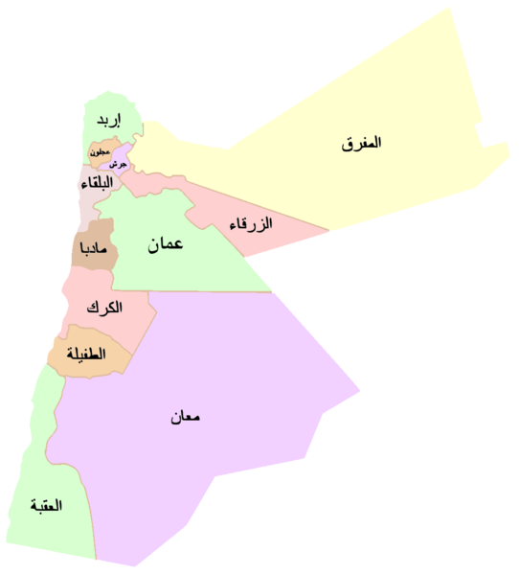

الكلية العلمية الإسلامية
الدرس : القراءة
الوحدة: الثانية
الصَّف :التاسع
المادة: اللُّغة العربيَّة
01:00 minutes
التَّمهيد :
النتاجات
التمهيد
التقويم القبلي
التقديم
يتحدّث الطلاب عن أهم المعالم العمرانية والحضارية والسياحية الموجودة في المحافظات الأردنية بمناسبة مئوية الدولة الأردنية.
تقويم التكويني
التغذية الراجعة
التمايز
الربط بالحياة
التفكير الناقد
بطاقة خروج

Slide 4
الكلية العلمية الإسلامية
الدَّرس : القراءة
الوحدة: الثانية
الصَّف : االتاسع
المادة: اللُّغة العربيَّة
01:00 minutes
التَّقويم القبلي :
الجذر اللغوي للفعل (نفديها) الوارد في البيت السابع عشر هو :
أ ) فدا
ب ) فدى
ج ) فدو
د) فدي
النتاجات
التمهيد
التقويم القبلي
التقديم
تقويم التكويني
التغذية الراجعة
التمايز
الربط بالحياة
التفكير الناقد
IRS
بطاقة خروج
ألواح صغيرة

Slide 5

الكلية العلمية الإسلامية
الدَّرس : القراءة
الوحدة: الثانية
الصَّف : االتاسع
المادة: اللُّغة العربيَّة
01:00 minutes
التَّقويم القبلي :
الجذر اللغوي للفعل (نفديها) الوارد في البيت السابع عشر هو :
أ ) فدا
ب ) فدى
ج ) فدو
د) فدي
النتاجات
التمهيد
التقويم القبلي
التقديم
تقويم التكويني
التغذية الراجعة
التمايز
الربط بالحياة
التفكير الناقد
IRS
بطاقة خروج
ألواح صغيرة

Slide 6
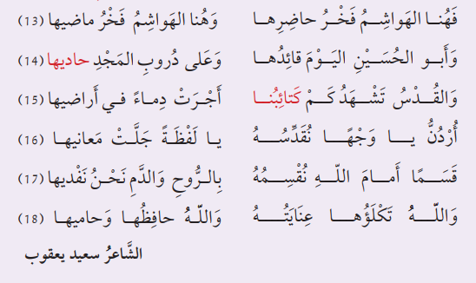

الكلية العلمية الإسلامية
الدرس القراءة
الوحدة: الثانية
الصَّف :التاسع
المادة: اللُّغة العربيَّة
التَّقديم :
08:00 minutes
1- اقرأ الأبيات قراءة فاهمة.
2- وضّح معاني الكلمات الملونة باللون الأحمر.
3- اشرح الأبيات شرحًا أدبيًا وافيًا
4- وضّح الفكرة الرئيسة منها.
النتاجات
التمهيد
التقويم القبلي
التقديم
تقويم التكويني
التغذية الراجعة
التمايز
الربط بالحياة
التفكير الناقد
بطاقة خروج

Slide 7
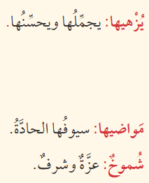
الكلية العلمية الإسلامية
الدرس القراءة
الوحدة: الثانية
الصَّف :التاسع
المادة: اللُّغة العربيَّة
التَّقديم :
النتاجات
التمهيد
شرح الأبيات:
البيت الثالث عشر: الهواشم فخر وعز لنا في حاضرهم وماضيهم.
البيت الرابع عشر: سيكمل جلالة الملك عبدالله بن الحسين مسيرة البناء على دروب المجد والعزة.
البيت الخامس عشر: القدس تشهد للجيش الأردني كم دافع عنها وسالت دماؤهُ الشريفة على أراضيها.
البيت السادس عشر: يخاب الشاعر الأردن ويقول لها نحن أردنيون نقدّسك ونحبك ونعظمك.
البيت السابع عشر+ الثامن عشر: نقسم أمام الله بأننا سنفدي الأردن بأرواحنا وسنكون مع وطننا بعناية الله وحفظه.
التقويم القبلي
التقديم
تقويم التكويني
التغذية الراجعة
التمايز
الربط بالحياة
التفكير الناقد
بطاقة خروج

Slide 8
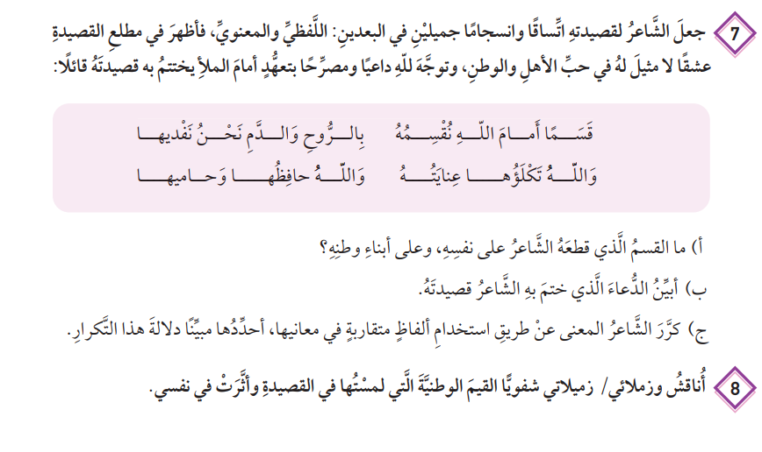
الكلية العلمية الإسلامية التاريخ : / إلى /
الدرس في معان
الوحدة: الثالثة
الصَّف :التاسع
المادة: اللُّغة العربيَّة
08:00 minutes
التغذية الراجعة
ص 45
النتاجات
التمهيد
التقويم القبلي
التقديم
فداء الوطن بالروح والدّم
تقويم التكويني
التغذية الراجعة
يدعو الله أن يحمي ويحفظ وطنه وأن يحيطه برعايته
التمايز
الربط بالحياة
تكلؤها / عنايته / حافظها / أمّا دلالة التكرار فهو تأكيد المعنى ليرسخ في النّفس
التفكير الناقد
يترك للطّلبة
بطاقة خروج

Slide 9
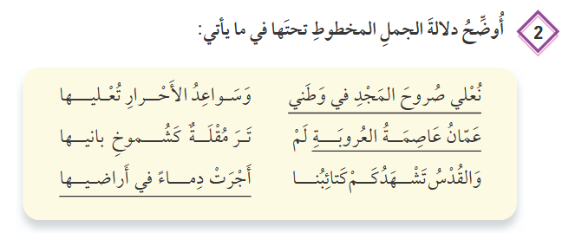
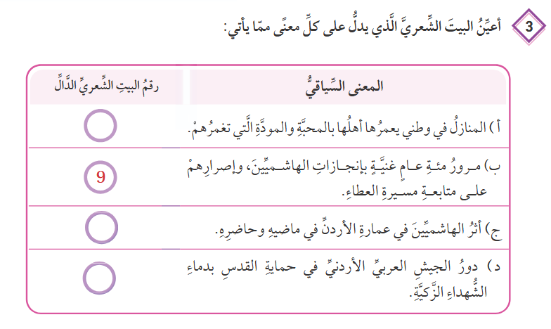
الكلية العلمية الإسلامية
التقويم التكويني :
08:00 minutes
الدرس القراءة
الوحدة: الثانية
الصَّف :التاسع
المادة: اللُّغة العربيَّة
ص 42
النتاجات
أعمال وإنجازات أبناء الأردن الذين يبنون الوطن
التمهيد
دور الأردن القيادي في لم الشمل العربي
التقويم القبلي
تدل على تضحيات الجيش العربي في القدس
التقديم
ص 43
تقويم التكويني
التغذية الراجعة
3
التمايز
الربط بالحياة
13
التفكير الناقد
15
بطاقة خروج

Slide 10
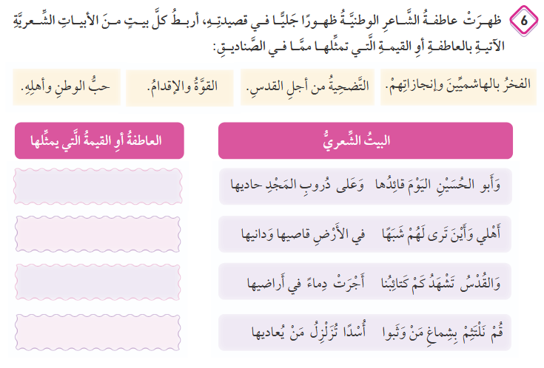
الكلية العلمية الإسلامية
التقويم التكويني :
ص 43
08:00 minutes
الدرس القراءة
الوحدة: الثانية
الصَّف :التاسع
المادة: اللُّغة العربيَّة
النتاجات
التمهيد
التقويم القبلي
التقديم
تقويم التكويني
1
التغذية الراجعة
4
التمايز
2
الربط بالحياة
التفكير الناقد
3
بطاقة خروج

Slide 11
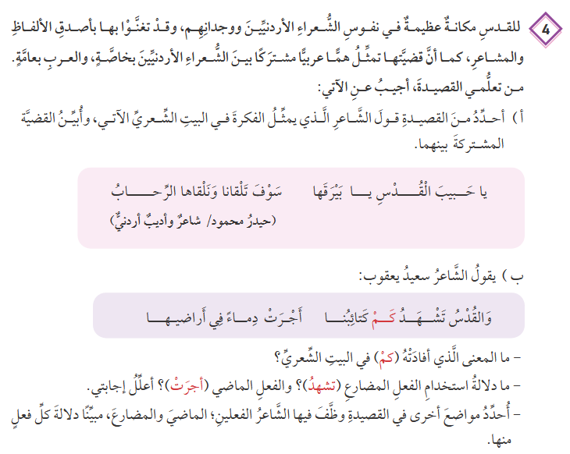
الكلية العلمية الإسلامية
التقويم التكويني :
ص 45
08:00 minutes
الدرس القراءة
الوحدة: الثانية
الصَّف :التاسع
المادة: اللُّغة العربيَّة
النتاجات
التمهيد
التقويم القبلي
البيت 14 : القضية المشتركة بينهما هي بيان مكانة القدس وأهميتها عند الهاشميين
التقديم
تقويم التكويني
دلالة استخدام الفعل المضارع (تشهد) هو الاستمرارية وهي تدل على استمرار البقاء على العهد / أما الفعل (أجرت) فتدل على التحقق والانتهاء والتي تمثلت بأنهار الدماء.
التغذية الراجعة
التمايز
الربط بالحياة
التكثير
التفكير الناقد
بطاقة خروج
البيت التاسع (مضت) و (نمشيها)

Slide 12
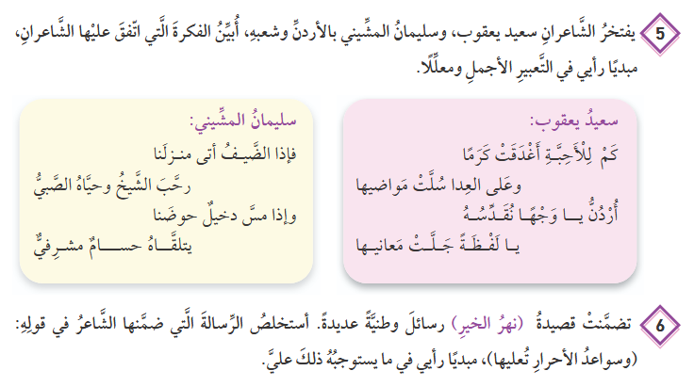
الكلية العلمية الإسلامية
التقويم التكويني :
ص 46
08:00 minutes
الدرس القراءة
الوحدة: الثانية
الصَّف :التاسع
المادة: اللُّغة العربيَّة
النتاجات
اتفقا على إكرام الضيف والدفاع عن حياض الوطن في وجه الأعداء.
التمهيد
التقويم القبلي
التقديم
تقويم التكويني
التغذية الراجعة
التمايز
الربط بالحياة
التفكير الناقد
أن بناء الأردن الحديث لا يقوم به إلا أبناؤه الذين تنسموا هواء الحرية.
بطاقة خروج

Slide 13
الكلية العلمية الإسلامية
الصَّف :التاسع
المادة: اللُّغة العربيَّة
08:00 minutes
تقويم تكويني
النتاجات
التمهيد
ما المناسبة التي قال فيها الشاعر سعيد يعقوب قصيدته نهر الخير ؟
أ) ذكرى معركة الكرامة
ب) ذكرى الثورة العربية الكبرى
ج) مئوية تأسيس الدولة الأردنية
د) تولّي جلالة الملك عبد الله سلطاته الدستورية
التقويم القبلي
التقديم
تقويم التكويني
التغذية الراجعة
التمايز
الربط بالحياة
التفكير الناقد
بطاقة خروج

Slide 14
الكلية العلمية الإسلامية
الصَّف :التاسع
المادة: اللُّغة العربيَّة
08:00 minutes
تقويم تكويني
النتاجات
التمهيد
ما المناسبة التي قال فيها الشاعر سعيد يعقوب قصيدته نهر الخير ؟
أ) ذكرى معركة الكرامة
ب) ذكرى الثورة العربية الكبرى
ج) مئوية تأسيس الدولة الأردنية
د) تولّي جلالة الملك عبد الله سلطاته الدستورية
التقويم القبلي
التقديم
تقويم التكويني
التغذية الراجعة
التمايز
الربط بالحياة
التفكير الناقد
بطاقة خروج

Slide 15

الكلية العلمية الإسلامية
الصَّف :التاسع
المادة: اللُّغة العربيَّة
أشر إلى البيت الشعري من الأبيات السابقة والذي يتماهى مع هذه الصورة
النتاجات
التمهيد
التقويم القبلي
التقديم
تقويم التكويني
التغذية الراجعة
التمايز
الربط بالحياة
التفكير الناقد
بطاقة خروج

Slide 16
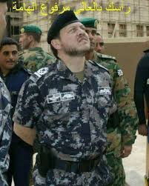
الكلية العلمية الإسلامية
الصَّف :التاسع
المادة: اللُّغة العربيَّة
08:00 minutes
أشر إلى البيت الشعري من الأبيات السابقة والذي يتماهى مع هذه الصورة
النتاجات
التمهيد
التقويم القبلي
التقديم
تقويم التكويني
التغذية الراجعة
التمايز
الربط بالحياة
التفكير الناقد
بطاقة خروج

Slide 17
الكلية العلمية الإسلامية
الصَّف :التاسع
المادة: اللُّغة العربيَّة
08:00 minutes
التقويم التكويني :
1 . أحد الخيارات الآتية فقط يمثّل فن الطباق
أ ) حافظها : حاميها
ب) حاضرها : ماضيها
ج ) حاديها : حاميها
د) حافظها : ماضيها
النتاجات
التمهيد
التقويم القبلي
التقديم
تقويم التكويني
التغذية الراجعة
التمايز
الربط بالحياة
التفكير الناقد
بطاقة خروج

Slide 18
الكلية العلمية الإسلامية
الصَّف :التاسع
المادة: اللُّغة العربيَّة
08:00 minutes
التقويم التكويني :
1 . أحد الخيارات الآتية فقط يمثّل فن الطباق
أ ) حافظها : حاميها
ب) حاضرها : ماضيها
ج ) حاديها : حاميها
د) حافظها : ماضيها
النتاجات
التمهيد
التقويم القبلي
التقديم
تقويم التكويني
التغذية الراجعة
التمايز
الربط بالحياة
التفكير الناقد
بطاقة خروج

Slide 19


الكلية العلمية الإسلامية
الصَّف : التاسع
المادة: اللُّغة العربية
03:00 minutes
أسئلة التَّمايز- تتابع دائري
النتاجات
التمهيد
1
التقويم القبلي
التقديم
2
تقويم التكويني
التغذية الراجعة
3
التمايز
الربط بالحياة
4
التفكير الناقد
بطاقة خروج

Slide 20


الكلية العلمية الإسلامية
الصف : التاسع
المادة: اللغة العربية
01:00 minutes
النتاجات
التمهيد
لم يقدّم أحدٌّ للقدس كما قدّم الهاشميون. ناقش هذا القول
التقويم القبلي
التقديم
تقويم التكويني
التغذية الراجعة
التمايز
الربط بالحياة
التفكير الناقد
بطاقة خروج
BUZZ IN

Slide 21

الكلية العلمية الإسلامية
الصف : التاسع
المادة: اللغة العربية
01:00 minutes
تقويم ختامي:
1 . ما جذر كلمة (معانيها) الواردة في البيت السادس عشر:
أ ) عنا
ب ) عنى
ج ) معن
د) عني
النتاجات
التمهيد
التقويم القبلي
التقديم
تقويم التكويني
التغذية الراجعة
التمايز
الربط بالحياة
التفكير الناقد
بطاقة خروج

Slide 22
الكلية العلمية الإسلامية
الصف : التاسع
المادة: اللغة العربية
01:00 minutes
تقويم ختامي:
1 . ما جذر كلمة (معانيها) الواردة في البيت السادس عشر:
أ ) عنا
ب ) عنى
ج ) معن
د) عني
النتاجات
التمهيد
التقويم القبلي
التقديم
تقويم التكويني
التغذية الراجعة
التمايز
الربط بالحياة
التفكير الناقد
بطاقة خروج

Slide 23
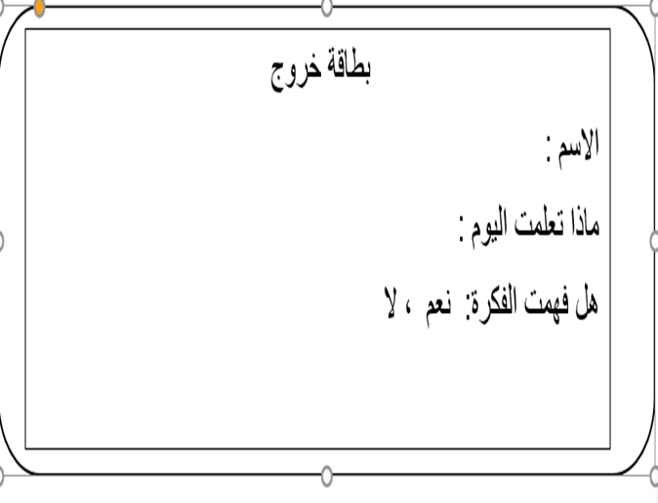
الكلية العلمية الإسلامية التاريخ : / إلى /
الصف :
المادة:
01:00 minutes
بطاقة خروج :
النتاجات
التمهيد
التقويم القبلي
التقديم
تقويم التكويني
التغذية الراجعة
التمايز
الربط بالحياة
التفكير الناقد
بطاقة خروج

